Slide 1
Безопасность в сети Интернет
Начать игру
Правила игры

Slide 2
Правила игры
В игре принимают участие две команды.
Задача команд – правильно ответить на вопросы интерактивной игры, связанные с безопасностью в сети Интернет.
По жребию определяется та команда, которая начинает игру первой.
На обсуждение вопроса команде даётся 30 сек.
Если команда ответила правильно, то она может сделать ещё один ход. Если неправильно, то ход переходит к команде соперника.
К меню

Slide 3

Безопасность в сети интернет
Notes:
Астероид в 1 и 15

Slide 4

Ответьте на вопрос
Вы хотите опубликовать в Интернете свою фотографию и фотографии своих одноклассников. Можно ли это сделать?
Можно, согласие одноклассников необязательно
Можно, с согласия одноклассников
нет, нельзя
Не знаю

Slide 5

Вы ответили верно
Можно, с согласия одноклассников
Вернуться назад

Slide 6

Вы ответили неверно
Можно, с согласия одноклассников
Вернуться назад

Slide 7
Ответьте на вопрос
В качестве пароля зачастую используют слова, написанные необычным способом. Какое словосочетание скрывается за словом "Tlbysqehjr"
Единыйурок
Парольсайта
Уроквшколе
Первыйдень

Slide 8

Вы ответили верно
Единыйурок
Вернуться назад

Slide 9
Вы ответили неверно
Единыйурок
Вернуться назад

Slide 10
Ответьте на вопрос
Какой из предложенных паролей лучше выбрать?
qwerty
Дата рождения
NoTeb!!k
123456

Slide 11

Вы ответили верно
NoTeb!!k
Вернуться назад

Slide 12
Вы ответили неверно
NoTeb!!k
NoTeb!!k
Вернуться назад

Slide 13
Ответьте на вопрос
С помощью чего пользователь может попасть в Интернет?
Гиперссылка
Клавиатура
Браузер
Веб-страница

Slide 14

Вы ответили верно
Браузер
Вернуться назад

Slide 15

Вы ответили неверно
Вернуться назад

Slide 16
Ответьте на вопрос
На вашу электронную почту пришло сообщение, в котором сообщалось о попытке взлома вашего аккаунта в социальной сети с чужого устройства. Вам настоятельно рекомендовалось пройти по ссылке, указанной в сообщении, для смены пароля. Как правильно поступить в такой ситуации?
Самостоятельно зайти в свой аккаунт социальной сети и сменить пароль
Пройти по ссылке, указанной в письме, и сменить пароль
Написать в ответ гневное письмо с критикой работы социальной сети
Проигнорировать письмо и добавить его в спам

Slide 17

Вы ответили верно
Самостоятельно зайти в свой аккаунт социальной сети и сменить пароль
Вернуться назад

Slide 18

Вы ответили неверно
Самостоятельно зайти в свой аккаунт социальной сети и сменить пароль
Вернуться назад

Slide 19
Ответьте на вопрос
Вам пришло письмо: «Чтобы выиграть миллион в нашей лотерее, вам нужно зарегистрироваться на этом сайте (ссылка на сайт). Регистрация закрывается завтра. Не пропустите!». Что вы сделаете?
зайду на сайт и посмотрю, что за лотерея
напишу в ответ письмо, где попрошу прислать подробности о лотерее
удалю письмо. Я ничего не знаю об этом сайте и авторе письма. Скорее всего, это спам
Перешлю друзьям данное письмо

Slide 20


Вы ответили верно
Удалю письмо. Я ничего не знаю об этом сайте и авторе письма. Скорее всего, это спам
.
Вернуться назад

Slide 21

Вы ответили неверно
Удалю письмо. Я ничего не знаю об этом сайте и авторе письма. Скорее всего, это спам
Вернуться назад

Slide 22
Ответьте на вопрос
Вам пришло письмо: «Новые снимки на сервисе Яндекс. Фотки. Открой и увидишь! www.fotoyandex112345.ru». Как вы поступите?
обязательно посмотрю фотографии
удалю письмо
поделюсь ссылкой с друзьями
Проигнорирую письмо

Slide 23

Вы ответили верно
удалю письмо
Вернуться назад

Slide 24

Вы ответили неверно
удалю письмо.
Вернуться назад

Slide 25
Ответьте на вопрос
На адрес электронной почты Вам пришло сообщение о предоставлении Вам демо-доступа к игре и файл с игрой. Как Вы поступите?
Скачаю файл и начну играть
Не открою файл
Задам вопрос откуда у отправителя моя электронная почта
Отправлю файл своим друзьям для совместной игры

Slide 26

Вы ответили верно
Не открою файл
Вернуться назад

Slide 27
Вы ответили неверно
Не открою файл
Вернуться назад

Slide 28
Ответьте на вопрос
Какая персональная информация, размещенная на онлайн-ресурсе, может быть удалена из поисковой системы по запросу пользователя?
Любое групповое фото, на котором есть изображение данного пользователя
Перепост пользовательского поста, размещенного в открытом доступе на странице данного пользователя в социальной сети
Номер паспорта или любого другого официального документа пользователя
Любая персональная информация о пользователе может быть удалена из Интернета

Slide 29

Вы ответили верно
Номер паспорта или любого другого официального документа пользователя
Вернуться назад

Slide 30

Вы ответили неверно
Номер паспорта или любого другого официального документа пользователя
Вернуться назад

Slide 31
Ответьте на вопрос
Ваш друг в социальной сети написал следующее сообщение: "у мeня гoре помoги, рeквизиты нa стeне" Что Вы будете делать?
Отправлю деньги другу
Уточню что случилось и нужна ли помощь
Поделюсь с друзьями
Не буду отправлять деньги другу

Slide 32
Вы ответили верно
Не буду отправлять деньги другу
Вернуться назад

Slide 33
Вы ответили неверно
Не буду отправлять деньги другу
Вернуться назад

Slide 34
Ответьте на вопрос
Каким из правил не стоит руководствоваться при публикации информации в Интернете?
Все вышеперечисленные правила верны
Выкладывать в сеть данные о другом человеке только в том случае, если он дал на это свое предварительное согласие
Писать посты, руководствуясь первым эмоциональным порывом, с целью донести до читателя бурю своих переживаний
Оценивать публикуемую информацию с точки зрения друзей, взрослых людей и незнакомых пользователей

Slide 35

Вы ответили верно
Писать посты, руководствуясь первым эмоциональным порывом, с целью донести до читателя бурю своих переживаний
Вернуться назад

Slide 36
Вы ответили неверно
Писать посты, руководствуясь первым эмоциональным порывом, с целью донести до читателя бурю своих переживаний
Вернуться назад

Slide 37
Ответьте на вопрос
Троянская программа опасна тем, что:
Проникает на компьютер под видом полезной программы и выполняет вредоносные действия без ведома пользователя
Вынуждает пользователя возвращать долги данайцев
Ищет на доске какого-то коня, снижая производительность системы
Обладает всеми вышеперечисленными возможностями

Slide 38

Вы ответили верно
Проникает на компьютер под видом полезной программы и выполняет вредоносные действия без ведома пользователя
Вернуться назад

Slide 39

Вы ответили неверно
Проникает на компьютер под видом полезной программы и выполняет вредоносные действия без ведома пользователя
.
Вернуться назад

Slide 40
Ответьте на вопрос
Ниже приведены разные категории персональных данных. Какие из них позволяют однозначно идентифицировать пользователя в нашей стране?
Имя, номер паспорта РФ, город проживания
Имя, фамилия, год рождения
Фамилия, год рождения, номер школы
Имя, фамилия, город проживания

Slide 41
Вы ответили верно
Имя, номер паспорта РФ, город проживания
Вернуться назад

Slide 42
Вы ответили неверно
Имя, номер паспорта РФ, город проживания
Вернуться назад

Slide 43
Ответьте на вопрос
Может ли мошенничество быть электронным риском?
Нет, потому что мошенничество осуществляется только в реальной жизни, а не в Интернете
Затрудняюсь ответить
Да, так как часто мошенники для достижения своих целей прибегают к помощи технических средств

Slide 44
Вы ответили верно
Да, так как часто мошенники для достижения своих целей прибегают к помощи технических средств
Вернуться назад

Slide 45
Вы ответили неверно
Да, так как часто мошенники для достижения своих целей прибегают к помощи технических средств
Вернуться назад

Slide 46
Ответьте на вопрос
Какое устройство оказывает вредное воздействие на человека?
Принтер
Клавиатура
Монитор
Мышь

Slide 47
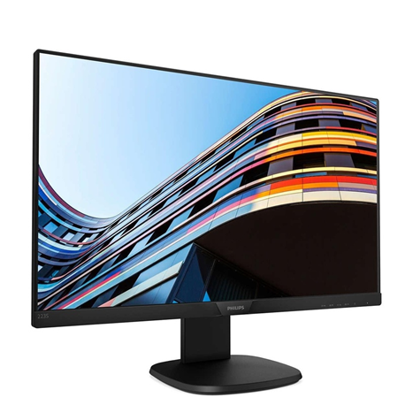
Вы ответили верно
Монитор
Вернуться назад

Slide 48

Вы ответили неверно
Монитор
Вернуться назад

Slide 49
Ответьте на вопрос
Какую цель преследует такая угроза как фишинг?
Организовать отправку от имени заражённого пользователя приглашение по электронной почте
Перенаправлять новые запросы пользователя в браузере на хакерский сайт
Обманным путём выудить у пользователя данные, позволяющие получить доступ к его учётным записям
Распространение вредоносных вирусов

Slide 50
Вы ответили верно
Обманным путём выудить у пользователя данные, позволяющие получить доступ к его учётным записям
Вернуться назад

Slide 51
Вы ответили неверно
Обманным путём выудить у пользователя данные, позволяющие получить доступ к его учётным записям
Вернуться назад

Slide 52
Ответьте на вопрос
В гостях Вам необходимо использовать чужой компьютер для переписки в социальной сети. Как в этом случае необходимо пользоваться компьютером?
Очистить журнал посещений после выхода из браузера
Использовать режим инкогнито во время работы в браузере
Не сохранять пароли во время работы в Сети
Сменить пользователя на компьютере

Slide 53
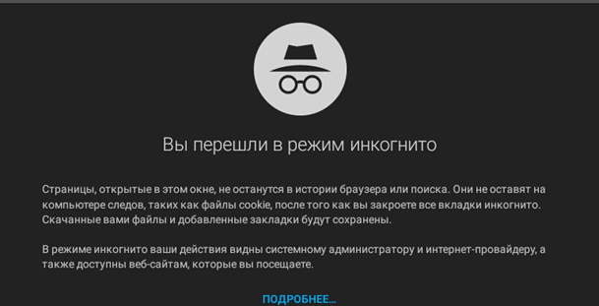
Вы ответили верно
Использовать режим инкогнито во время работы в браузере
Вернуться назад

Slide 54

Вы ответили неверно
Использовать режим инкогнито во время работы в браузере
Вернуться назад

